Slide 1
PROYECTO “CARRETERA LONGITUDINAL DE LA SIERRA Tramo 2: Ciudad de Dios–Cajamarca-Chiple, Cajamarca-Trujillo y Dv. Chilete-Emp. PE-3N”

Slide 2
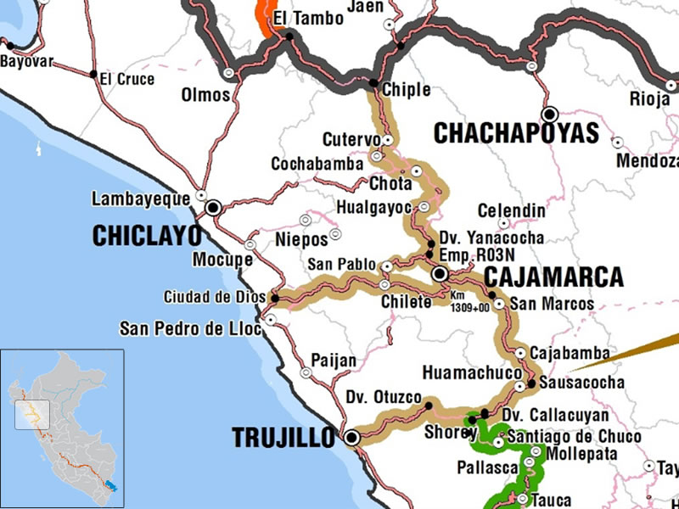
FICHA DEL PROYECTO
Ubicación: Cajamarca y La Libertad.
Ciudades que comprende: Ciudad de Dios, Cajamarca, Chiple y Trujillo.
Descripción: Ejecución de obras de mejoramiento y rehabilitación (90 Km), mantenimiento periódico inicial (460 Km); incluye mantenimiento y operación de la vía en los niveles de servicio establecidos.
Longitud aproximada, 875 km.
Inversión estimada *: US$ 552 millones
Modalidad: Cofinanciado
Factor de competencia: Menores montos por: pago de rehabilitación y mejoramiento (PRM), pago anual por mantenimiento periódico inicial (PAMPI) y pago anual por mantenimiento y operación. (PAMO), ofertados con relación a los montos máximos determinados por el Estado.
Plazo de concesión: 25 años.
Estado actual del proceso: la versión final del Contrato de Concesión fue aprobada por el Consejo Directivo y será remitida a la CGR solicitando el informe previo.
Fecha de adjudicación prevista: IV TRIM 2013.
* Monto no incluye IGV y no considera costos de operación y mantenimiento
Notes:
2
2

Slide 3
ESTUDIOS
El Concedente, entregará durante la etapa de concurso, los Estudios Definitivos de Ingeniería e Impacto Ambiental para las intervenciones de Rehabilitación y Mejoramiento que ejecutará el Concesionario.
El Concesionario formulará los Expedientes Técnicos para las intervenciones de Mantenimiento Periódico Inicial de acuerdo a los plazos indicados en el contrato.

Slide 4
INTERVENCIONES
Intervenciones del Concedente
El Concedente está ejecutando intervenciones en determinados sub tramos del proyecto y en los plazos previstos en el contrato los entregará al Concesionario.
Intervenciones del Concesionario
Rehabilitación y Mejoramiento
Cochabamba – Cutervo
Cutervo – Chiple
Mantenimiento Periódico Inicial
Dv. Yanacocha – Cajamarca
Cajamarca – Km 1269
Km 1269 -San Marcos
Huamachuco – Dv. Callacuyan
Dv. Otuzco-Trujillo
Ciudad de Dios-Dv. Chilete
Dv. Chilete-Cajamarca
Dv. Chilete-Empalme PE-3N

Slide 5
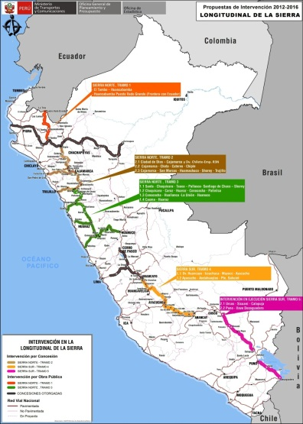
UNIDADES DE PEAJE
Al mes de la FSC en las Unidades de Peaje Ciudad de Dios y de Menocucho: Peaje actual + IGV
Chiple
A la recepción y/o culminación de intervenciones en sub tramos: instalación de unidad de peaje US$ 1.5 mas IGV
UP Ciudad de Dios
Emp. PE-3N
Cajamarca
Dv. Chilete
Ciudad de Dios
En total el proyecto contempla 9 unidades de peaje
Trujillo

Slide 6
SUB TRAMOS PUESTOS EN SERVICIO PREVIOS A COBRO DE TARIFAS O INCREMENTO
Unidades de peaje | Sub Tramo | Longitud (km.)
UP Dv. Socota | Chiple - Cutervo | 60.697 | 90.090
 | Cutervo - Cochabamba | 29.393
UP Bambamarca | Cochabamba - Chota | 34.140 | 94.158
 | Chota - Hualgayoc | 60.018
UP Porcon Bajo | Emp PE-3N - Cajamarca | 28.775 | 90.778
 | Cajamarca - Km 1269 | 3.702
 | Km 1269 - San Marcos | 58.301
UP El Huayo | San Marcos - Cajabamba | 59.129 | 100.559
 | Cajabamba - Sausacocha | 41.430
UP Yamobamba | Sausacocha - Huamachuco | 11.287 | 123.062
 | Huamachuco - Dv Callacuyan | 44.331
 | Dv Callacuyan - Shorey | 15.762
 | Shorey - Dv Otuzco | 51.682
UP Menocucho | Dv Otuzco - Trujillo | 70.440 | 70.440
UP Ciudad de Dios | Ciudad de Dios - Dv Chilete | 91.489 | 91.489
UP Pampagrande | Dv Chilete - Cajamarca | 85.941 | 85.941
UP San Bernardino | Dv. Chilete – Emp. PE-3N | 67.991 | 128.612
 | Emp. PE-3N – Dv. Yanacocha - Hualgayoc | 60.621

Slide 7
CONTACTO
Guillermo Rebagliati | Jefe de Proyecto en Temas Viales
Teléfono | (51-1) 200-1200 extension 1292
E-mail | grebagliati@proinversion.gob.pe
7

